Slide 1
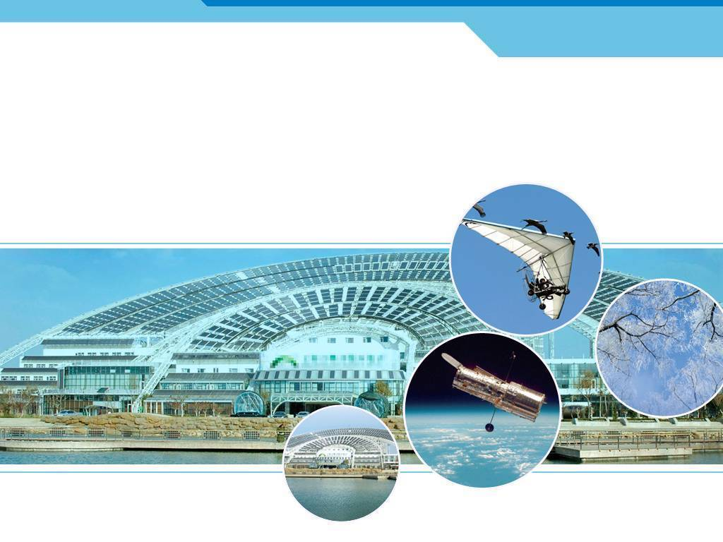
第五章 透镜及其应用
第5节显微镜和望远镜
义务教育教科书 物理 八年级 上册

Slide 2
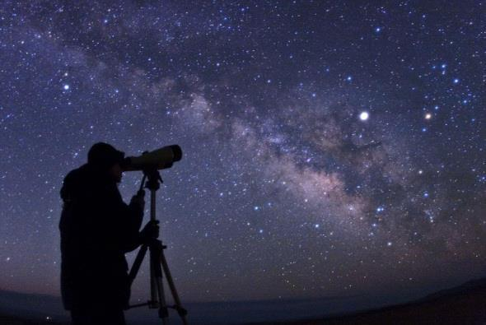

Slide 3
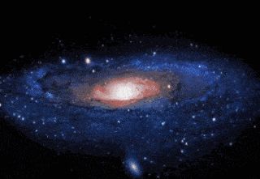
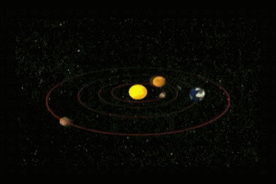
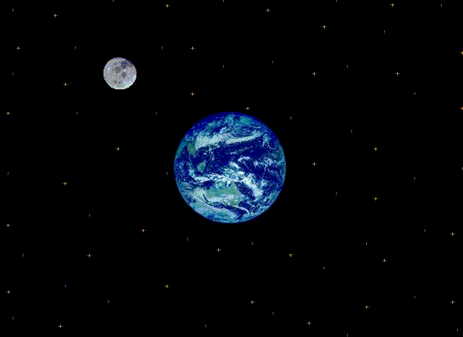

Slide 4
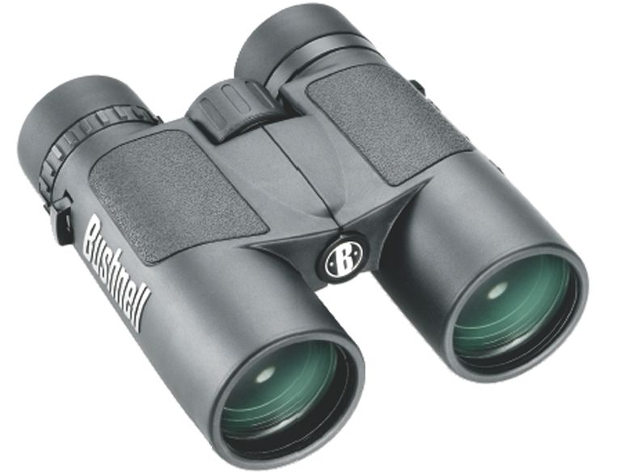
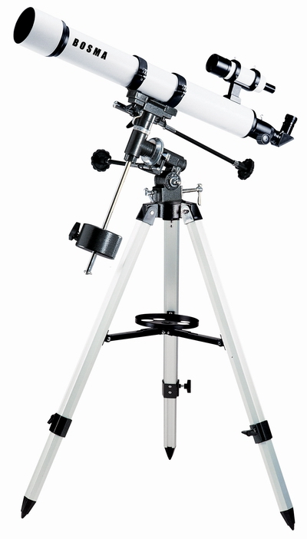
望远镜的档案
发明地：荷兰
发明时间：16世纪
发明者：
……
伽利略（意大利科学家）
牛顿（英国物理学家）
……

Slide 5
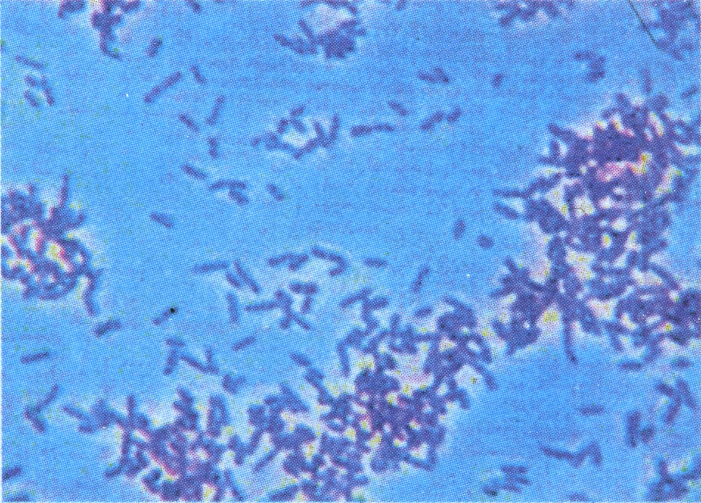
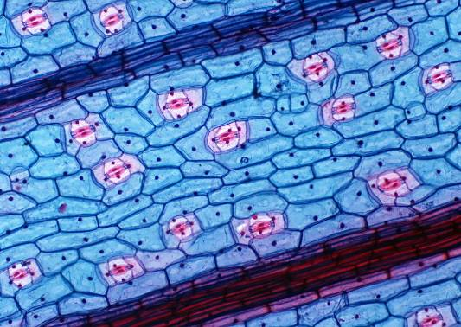

Slide 6
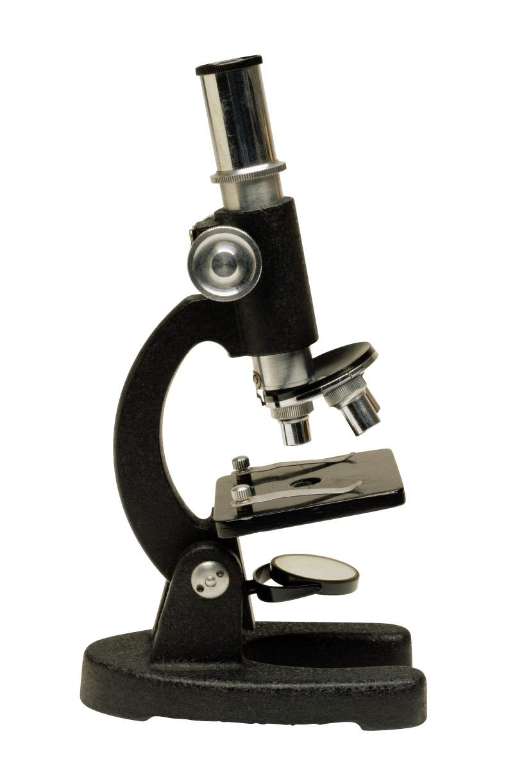
显微镜的档案
发明地：荷兰
发明时间：16世纪末期
发明者：
伽利略（意大利科学家）
列文虎克（荷兰商人）
……

Slide 7
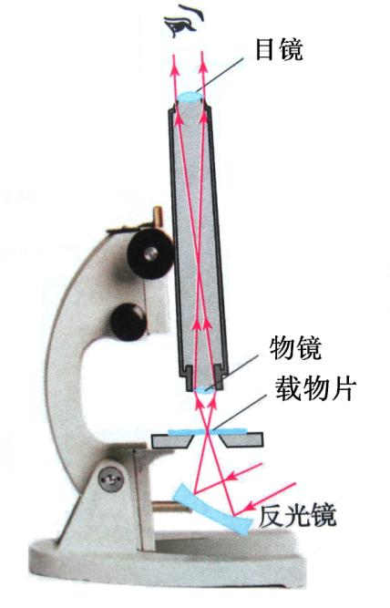
一、显微镜
1．基本构成：
（1）物镜：靠近物体的透镜，相当于一个凸透镜。
（2）目镜：靠近眼睛的透镜，相当于一个凸透镜。
（3）载物台：承载被观察物体。
（4）反光镜：
  光强时用平面镜；
  光弱时用凹面镜。

Slide 8

2．显微镜的原理
物镜
目镜
F_{目}
F_{物}
F_{目}
第1次物镜成倒立、放大、实像。
（相当于投影仪）
第2次目镜成正立、放大、虚像。
（相当于放大镜）
通过显微镜得到倒立、放大的虚像。
显微镜放大倍数=物镜放大倍数×目镜放大倍数。

Slide 9
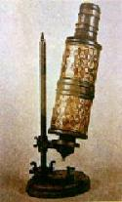
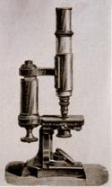
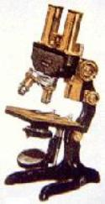
3．显微镜的发展
R.胡克在17世纪中期制做的复式显微镜
19世纪中期的显微镜
20世纪初期的显微镜

Slide 10
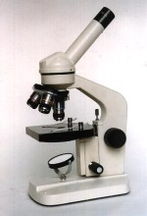
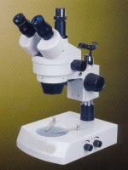
切片显微镜
解剖显微镜

Slide 11
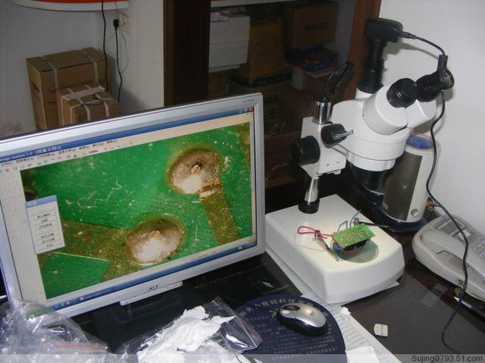
用USB接口的显微镜修检测手机主板

Slide 12
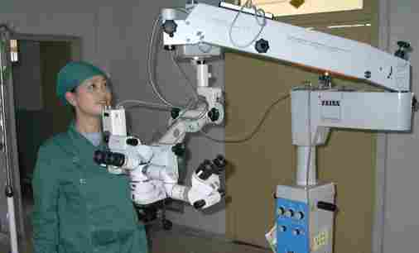
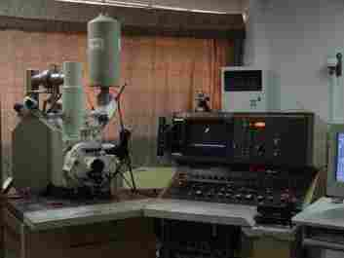
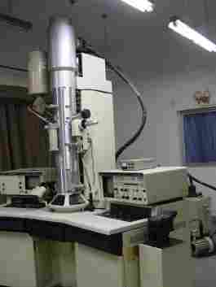
手术显微镜
扫描电子显微镜
透射电子显微镜

Slide 13
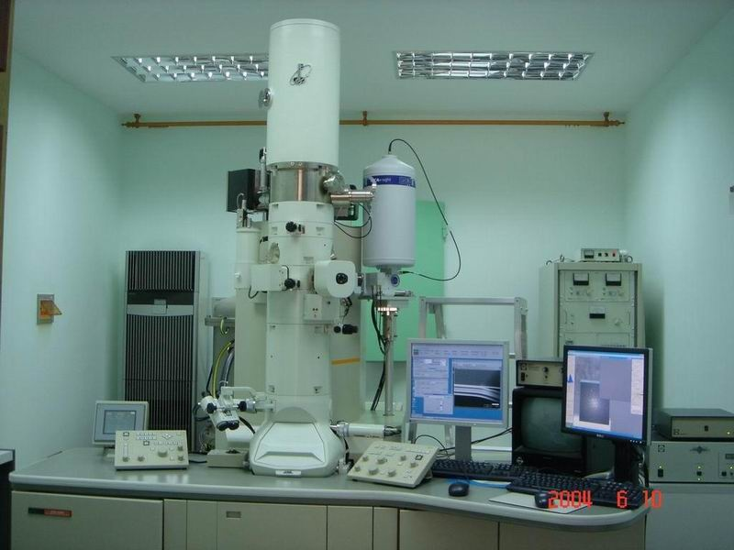
电子显微镜

Slide 14
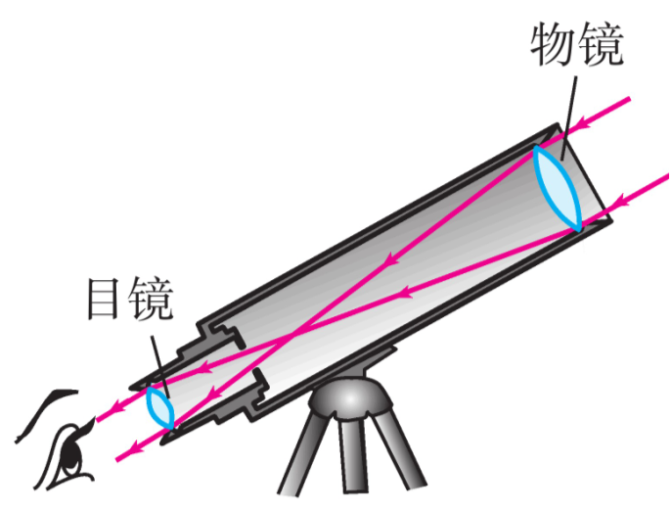
二、望远镜
开普勒望远镜 （折射式天文望远镜）
1．基本构成：
  目镜和物镜都是凸透镜

Slide 15
2．望远镜的原理：
物镜
目镜
F_{物}
F_{目}
第1次物镜
成倒立、缩小、实像。
（相当于照相机）
第2次目镜
成正立、放大、虚像。
（相当于放大镜）
通过望远镜后，得到倒立、缩小的虚像。

Slide 16
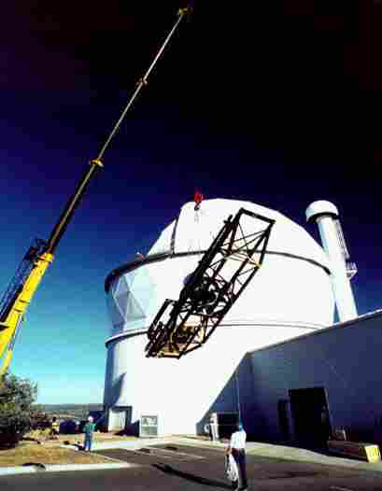
全球最大单镜面光学望远镜

Slide 17
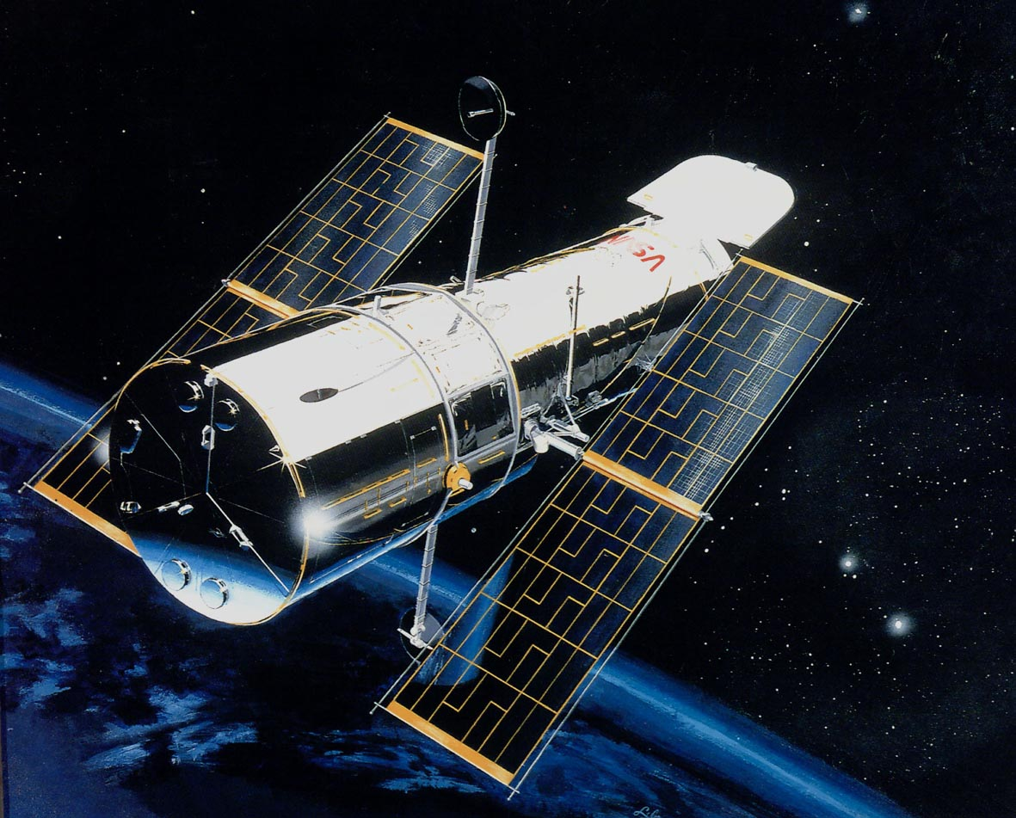
哈勃空间望远镜
为什么望远镜物镜的凸透镜镜片直径很大？
答：为了会聚更多的光线。

Slide 18
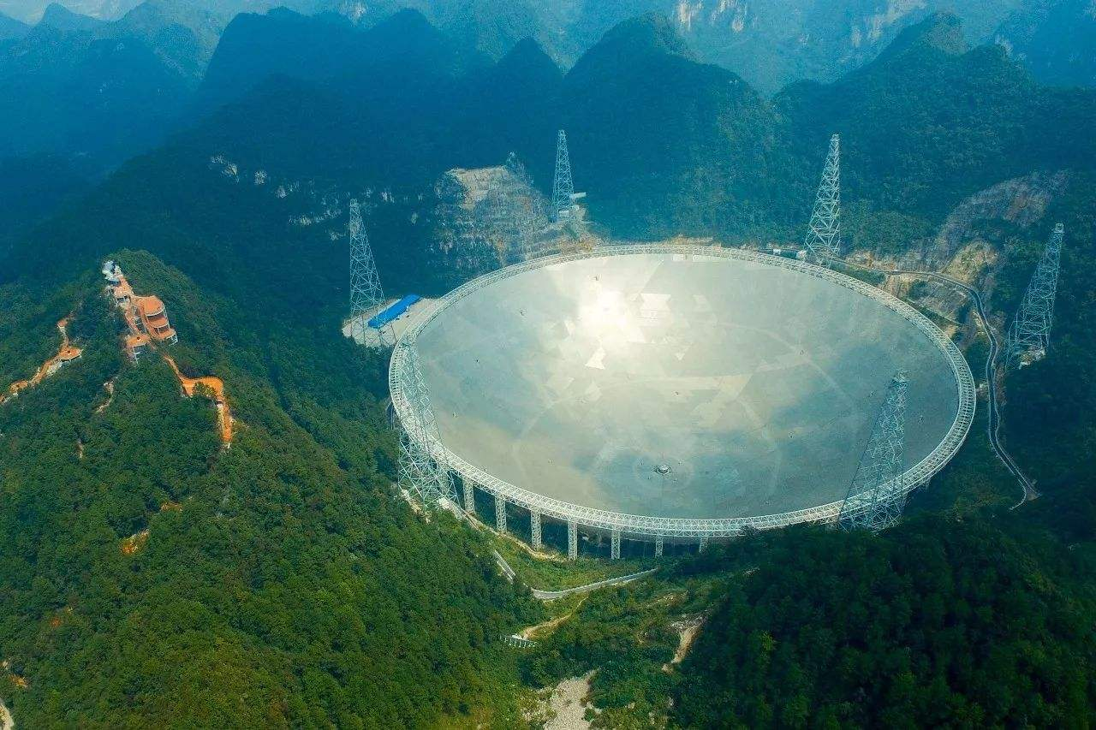
中国天眼
500米口径球面射电望远镜

Slide 19
通过望远镜看到的像的大小跟什么有关系？
视角！

Slide 20
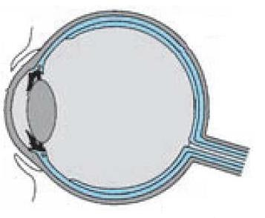
3．视角
（1）定义：
  物体对眼的光心所张的角的大小。
a
a
视角受什么因素影响？

Slide 21

（2）影响视角的因素
①视角与物体大小有关
物距相同时，物体大，
则视角大，感觉大。
视角大
a
视角小
a

Slide 22


Slide 23
②视角与物体远近有关
视角小
a
视角大
a
物体大小相同时，物体近，
则视角大，感觉大。

Slide 24
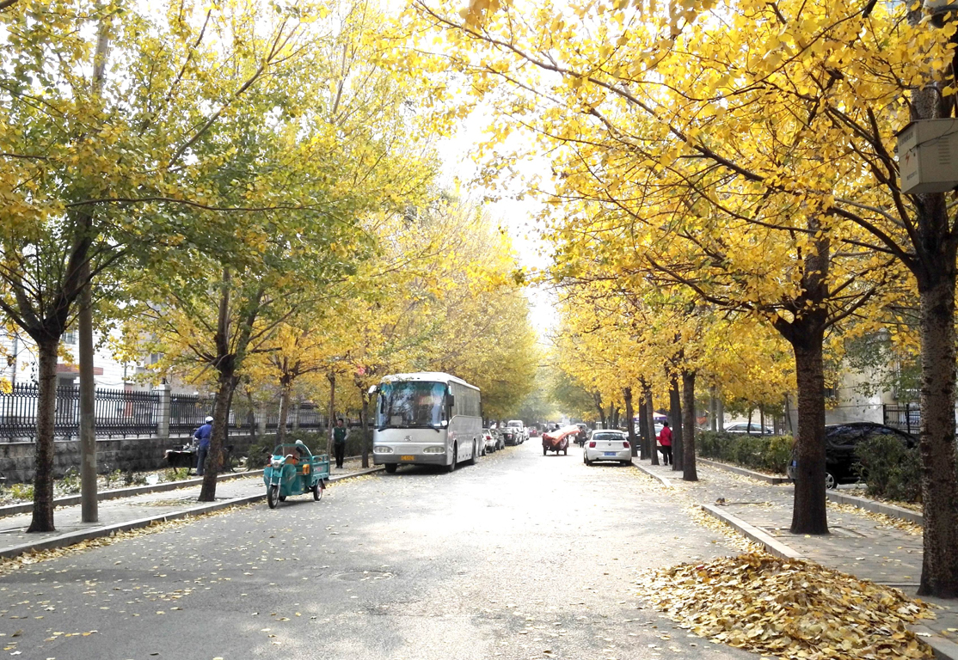

Slide 25
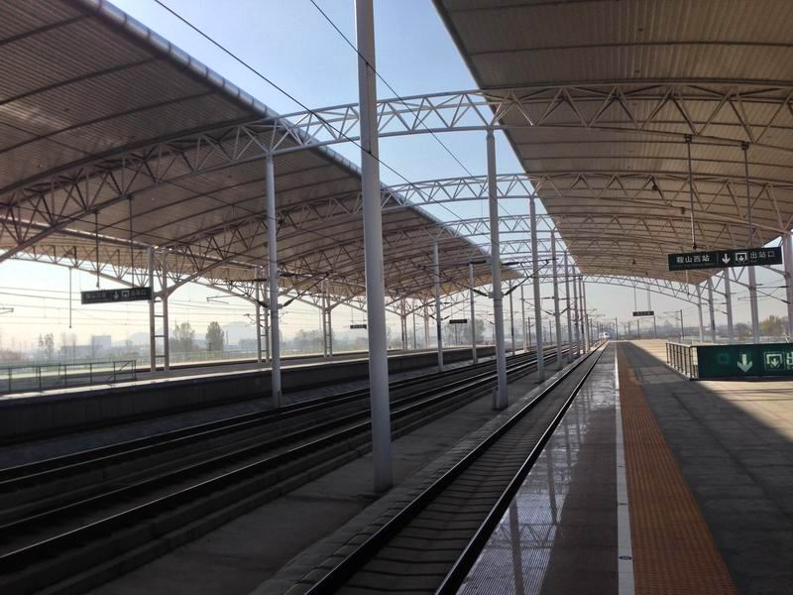

Slide 26
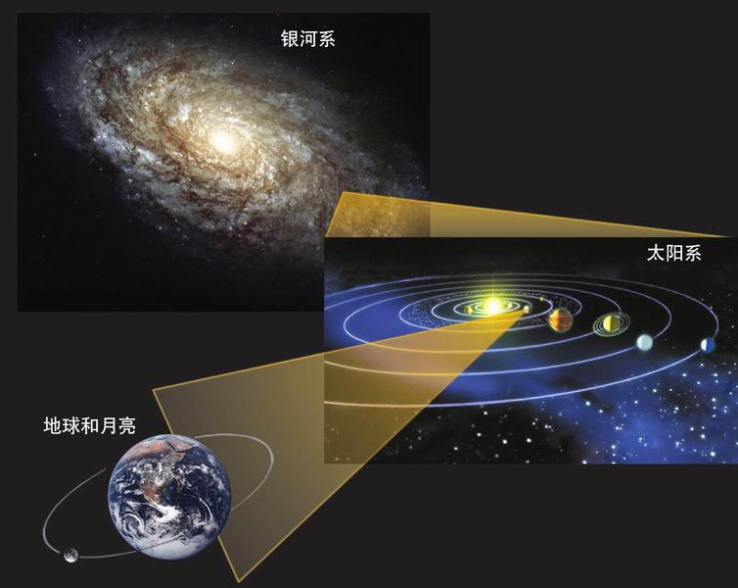
广阔无垠的宇宙

Slide 27
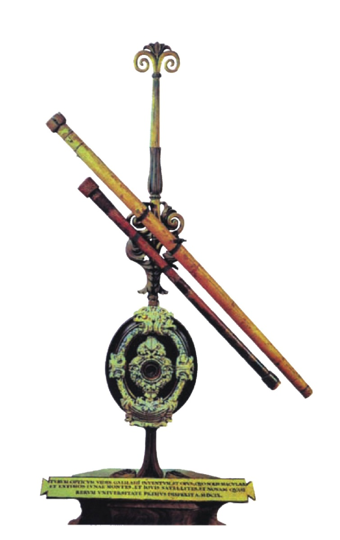
三、探索宇宙
地心说VS日心说
伽利略首次用望远镜观测太空，支持了哥白尼和布鲁诺的“日心说”。
又观测到了木星的卫星，太阳黑子和月球上的环形山。
伽利略望远镜

Slide 28
第5节显微镜和望远镜 小结
一、显微镜
显微镜=投影仪+放大镜
二、望远镜
望远镜=照相机+放大镜
影响视角的因素：
物体大小、物体远近
三、探索宇宙
日心说

Slide 29
比较显微镜和望远镜
 | 物镜的作用 | 目镜的作用 | 增大视角的方法
显微镜
望远镜
使被观察的物体成一个倒立、放大实像
把物镜成的实像，再次放大成虚像
把物体的像放大
使远处的物体在焦点附近成倒立、缩小、实像
把物镜成的实像，再次放大成虚像
把物体的像移近
把物体的像放大

Slide 30

巩固练习
凸透镜
1.显微镜镜筒两端各有一组_______，靠近眼睛的叫__________，靠近被观察物体的是__________ 。
2.用显微镜观察物体时，物镜对物体所成的像是一个放大的__________像（“虚”或“实”），道理就像__________的镜头成像一样，目镜的作用则像一个__________再次对这个像成放大的__________ （“虚像”或“实像”）。
3.望远镜的物镜的直径比我们眼睛的瞳孔大得多，是为了________________________________ 。
目镜
物镜
实
投影仪
放大镜
虚像
会聚更多的光使所成的像更加明亮

Slide 31
4.望远镜物镜的作用是使远处的物体在焦点附近成__________像（填“虚”或“实”），这个像是__________ （填“放大的”或“缩小的”），道理就像__________的镜头成像一样，目镜的作用则像一个__________用来把这个像放大。
5.把天文望远镜安置在大气层外，是为了_______________________________________ ____________________________ 。
实
缩小的
照相机
放大镜
免受大气层的干扰，得到更清晰的天体照片

Slide 32
关于望远镜，下列说法正确的是（ ）
A．望远镜的物镜能将远处的物体放大，所以我们才能看清远处的物体
B．望远镜的物镜远处的物体在焦点附近成虚像
C．我们能看清物体，是因为它对我们眼镜所成的视角较小
D．天文望远镜的物镜的口径做大，有利于观察到较暗的星体
答案：D

Slide 33
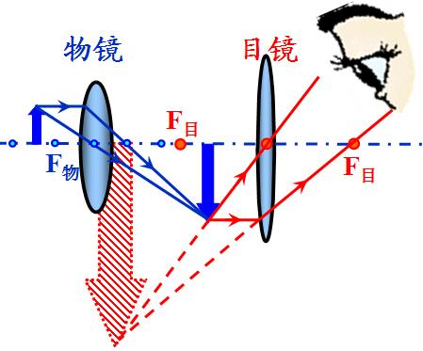
为什么显微镜的目镜焦距长，物镜焦距短？
分析：显微镜是投影仪加放大镜。显微镜的镜筒长度有限，物镜需要把标本折射成放大的实像，还需要离标本近一点使得成象可以明亮些，因此需要把物镜的焦距做得短一些；而目镜的焦距长一点，可以保证经物镜折射后的实像落在目镜的焦距之内，以形成再次放大后的虚像。

Slide 34
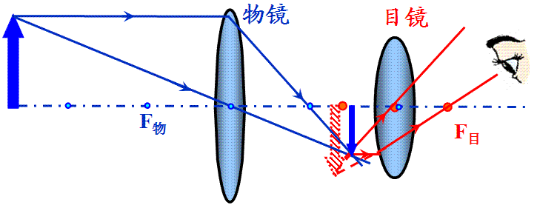
为什么望远镜目镜焦距短，物镜焦距长？
分析：望远镜是照相机加放大镜。望远镜的前面物镜是直径大、焦距长的凸透镜；后面的目镜是直径小焦距短的凸透镜。
物镜把来自远处景物的光线，在它的后面汇聚成倒立的缩小了的实像，相当于把远处景物一下子移近到成像的地方。而这景物的倒像又恰好落在目镜的前焦点处，这样对着目镜望去，就好象拿放大镜看东西一样，可以看到一个放大了许多倍的虚像。这样，很远很远的景物，在望远镜里看来就仿佛近在眼前一样。焦距长说明物镜的离目镜远，就能够更大的放大更远的景物。

Slide 35

为什么天文望远镜的物镜做得很大，而目镜却做得很小，而且焦距很短？
答案：物镜做得很大，可以会聚更多的光，成像更明亮。为了尽可能增大视角，要提高目镜放大倍数。凸透镜焦距越小，放大倍数越大。另外目镜焦距越短，物距成实像越接近目镜，就会有更多的光线进入目镜，像就会越明亮清晰。

Slide 36

想想做做
把放大倍数较大（焦距较短）的凸透镜放在靠近眼镜的位置时，远处物体看上去变大了；两个放大镜的位置对调以后，远处物体看上去变小了。
为了使远处的物体看得更清楚，就要使物体放大，所以要用两个焦距不同的放大镜。如果两个放大镜焦距相同，就没有放大作用了。

Slide 37
显微镜的发明
最早的显微镜是16世纪末期在荷兰制造出来的。发明者可能是一个叫做札恰里亚斯·詹森的荷兰眼镜商，或者另一位荷兰科学家汉斯·利珀希，他们用一个凹镜和一个凸镜制作了简易的显微镜，但并没有用这些仪器做过任何重要的观察，没有发现显微镜的真正价值。
后来有两个人开始在科学上使用显微镜。第一个是意大利科学家伽利略。他通过显微镜观察到一种昆虫后，第一次对它的复眼进行了描述。第二个是荷兰亚麻织品商人安东尼·凡·列文虎克（1632年-1723年），他自己学会了磨制透镜。他第一次描述了许多肉眼所看不见的微小植物和动物。

Slide 38
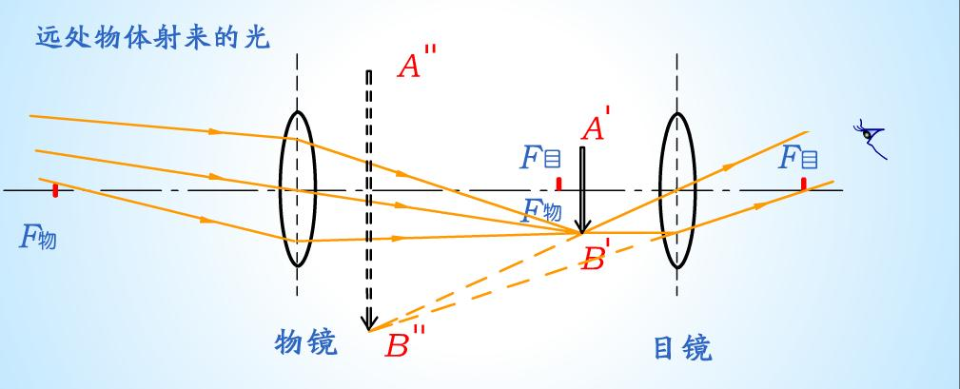
望远镜的发明
最早的望远镜是折射式单筒望远镜，据说是在十七世纪（1570年前后）由一位荷兰小镇的眼睛店主Lippershey发明的。一天，他为检查磨制出来的透镜质量，把一块凸透镜和一块凹镜排成一条线，通过透镜看过去，发现远处的教堂塔尖好象被拉近变大了，于是他在无意中发现了望远镜的秘密。1608年他为自己制作的望远镜申请专利，并遵从当局的要求，造了一个双筒望远镜。但是，还有许多人自称是望远镜的发明者，基本上只是滥竽充数。但是在那之后，伽利略对望远镜加以改进，并将之应用于天文观测，后人曾一度认可伽利略是望远镜的发明人。后来牛顿又发明了反射式望远镜。

Slide 39
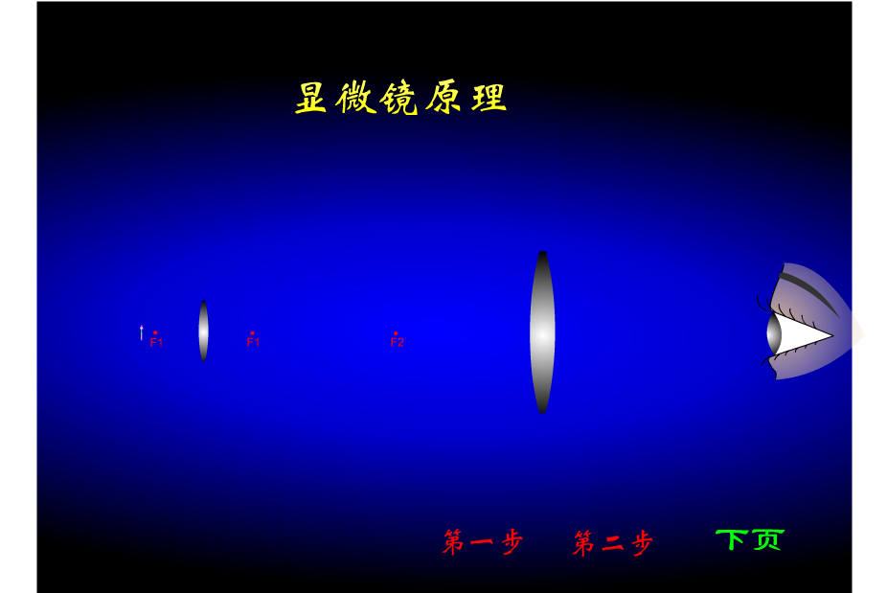

Slide 40
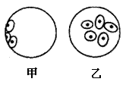
用显微镜观察人体口腔上皮细胞时，甲、乙两位同学在视野中看到如下图所示的物像。
（1）物像位置调节较好的是_______同学。
（2）为使另一位同学也能获得较好的观察效果，我们建议他把装片向______（选填“左”或“右”）移动。
答案：（1）乙 （2）左

